Slide 1

基于OpenStack的自动化运维系统
校内指导老师：吴映波 副教授
校外指导老师：李京 教授
作者：张红杰
地点：中国科学技术大学网络信息中心

Slide 2
项目背景和意义
随着云计算技术及其业务的普及，越来越多的应用被迁入云中。在云环境下，使用普通廉价的服务器集群，集群的数量越大，出现故障的可能性越高。因此，集群中组件故障不是异常而是常态。每天如果通过人工去频繁的更新或者部署及管理这些服务器，势必会浪费大量的时间，而且有可能人为的操作也会造成某些疏忽和遗漏。为了减少云管理人员的维护工作，需要自动的检测服务器的运行状态，当出现故障或者宕机的时候，能够自动的恢复服务，使云服务不间断的提供给用户，同时，需要及时的通知云管理员节点故障，及时维修故障节点。自动化运维必须保证所有节点在任何时候出现故障，都能自动恢复服务。
本课题也是基于北京某公司的云计算项目进行的。

Slide 3
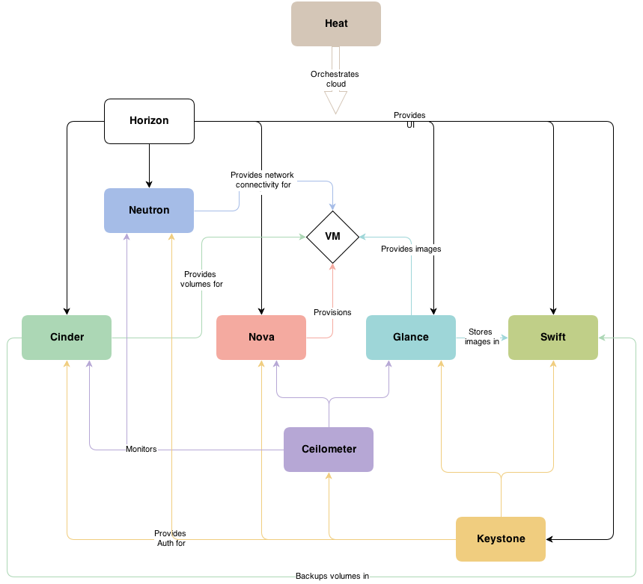
OpenStack 9大组件
Horizon（UI服务）为OpenStack云提供一个可视化web界面平台，通过web界面可以进行控制访问虚拟机资源、网络资源等。
Swift（对象存储服务）可扩展的对象存储系统，类似于Amazon S3，用于创建基于云的弹性存储。
neutron（网络服务）虚拟网络，虚拟路由器，虚拟DNS，为虚拟机提供网络连接
Keystone（认证服务）为运行在OpenStackCompute上的OpenStack云提供认证、管理用户等服务，并且为Storage提供授权服务。
Nova（计算服务）运行在主机操作系统潜在的虚拟化机制交互的驱动，是一套虚拟化管理程序，可以管理网络和存储，并提供web的api和数值计算处理。
Glance（镜像服务）虚拟机镜像的存储、查询和检索系统。

Slide 4
OpenStack物理机上部署
管理员 普通用户
Dashboard
控制节点
服务： Nova-api, keystone, Glance, Cinder
Mysql
Rabbitmq-server
Dashboard
网络节点
服务：Neutron-server
DHCP-agent
L3-agent
Openvswitch
计算节点
Nova-compute
Openvswitch
计算节点
Nova-compute
Openvswitch
计算节点
Nova-compute
Openvswitch
VM
VM
VM
VM
VM
VM

Slide 5
Corosync
Software Vendor Application
Service APIs
quorum
CPG
EVS
confdb
CFG
IPC
services
Log,service manager
Corosync Cluster Engine
synchronous,object DB
Timer, work scheduling
totem
UDP, Infiniband

Slide 6
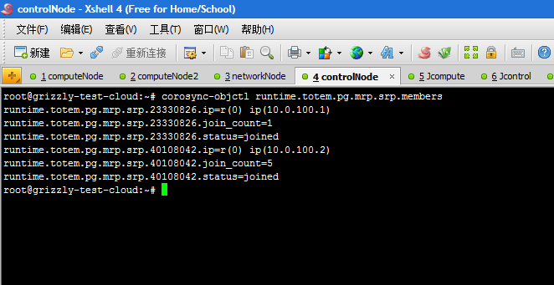
Corosync
NODE2
NODE3
192.168.10.3
192.168.10.4
NODE4
NODE1
ring:192.168.10.0
192.168.10.5
192.168.10.2
NODE5
192.168.10.6

Slide 7
Pacemaker Stack
Build dependancy
CLVM2
GFS2
OCFS2
分布式锁管理
Pacemaker
Corosync
资源代理
Cluster Glue

Slide 8





系统上下文
内网
内网
网络节点
计算节点
监控节点
routers
防火墙
VMs
邮件或短信
外网
客户端
云管理员

Slide 9
系统架构
日志、快照和邮件服务
记录下故障及恢复日志，使用快照备份虚拟机，使用邮件或短信通知云管理员
服务恢复层
不同的节点故障（计算节点和网络节点）使用不同的故障恢复服务进程恢复故障
故障检测层
根据接收到的UDP包，进行分析决策，判断节点故障
通信层
使用UDP发送心跳、状态、PING、广播等信息，也进行集群组成员管理

Slide 10
通信层
心跳信号
计算往返时延，改变心跳周期
初始化集群状态
发送心跳
新节点加入
更新集群状态
广播新节点加入
被监控节点
监控节点
ACK回复+集群状态信息
广播
服务器集群

Slide 11
故障检测层
节点状态图：
DEAD
心跳超时
收到心跳包
协同检测为DEAD
LEAVE
ALIVE
SUSPECT
收到心跳包
收到STOP
收到心跳包
协同检测为ALIVE
BACK

Slide 12
故障检测层
节点间的消息定义：
TEST:i:TIME:time:RANK:rank(监控节点发送的正常心跳包)
TEST:i:TIME:time:RANK:rank:SUSPECT:id:ALIVE(节点PING结果为活动状态)
TEST:i:TIME:time:RANK:rank:SUSPECT:id:DEAD(节点PING结果为故障状态)
ACK:TEST:i:TIME:time:RANK:rank(监控节点ACK回复)
ACK:TEST:i:TIME:time:RANK:rank:TABLE:table(监控节点第一次ACK回复，包含集群状态表)
BROAD:NODE:i:STATUS:ALIVE(监控节点广播新节点接加入集群)
BROAD:NODE:i:STATUS:SUSPECT(监控节点广播怀疑节点)
BROAD:NODE:i:STATUS:DEAD(监控节点广播节点离开集群)
PING(节点向怀疑节点发送PING包)
PING:ACK(节点收到PING的ACK回复)

Slide 13
故障检测层
Lost or network delay
心跳超时
If ALIVE then 重设超时阈值
If DEAD then 通知上层；广播DEAD
收集所有节点ping的结果
根据投票模型决定节点i的状态
节点状态设为SUSPECT
被监控节点
监控节点
Ping节点i并等待ACK
广播节点i状态SUSPECT
返回节点i的ping状态
节点1
节点12
节点2

Slide 14
故障检测层
被监控节点
监控节点
网络流量复杂度：
设有n个被监控节点，每隔一个心跳周期，n个节点向监控节点发送n个心跳包，由监控节点向被监控节点返回ACK有n个包。当检测到故障时，广播节点故障信息，发送n个心跳包。n-1个节点同时向怀疑节点发送ping包，一共n个，返回的ACK包n个。一个心跳周期，流量使用最坏情况下为n+n+n+n+n=5n=O(n)。跟集群中的节点数量是线性关系。同时，实时的计算当前网络的RTT，在网络拥塞的时候将心跳周期增长，网络空闲的时候缩短心跳周期和超时阈值，能适应当前网络，保证快速的检测到节点故障，又能减小网络负载。

Slide 15
服务恢复层
Neutron服务：
eth1
VM0
br-ex
主要恢复router服务
qg
VIF
vnet0
Router
DHCP
Server
qbr
qvb
qr
tap
qvo
br-int
br-int
patch-tun
patch-tun
patch-int
patch-int
br-tun
GRE Tunnel
br-tun
gre
eth3
eth3
gre

Slide 16
服务恢复层
Neutron服务：
Pacemaker+Corosync
Neutron-agent
主网络节点
备份网络节点
Neutron server
VIP
Router表
Neutron API
控制节点
Neutron DB

Slide 17
服务恢复层
Nova服务：
虚拟机迁移
Glance
Nova
Cinder
Image
Image
Disk
Disk
Image
VM
Ceph
Notes:
Ceph:Linux PB 级分布式文件系统

Slide 18
服务恢复层
NFS Server
Nova服务：
计算节点i
VM
计算节点1
Nova
Scheduling
Nova server
VM
计算节点2
Nova API
计算节点10
控制节点
NFS Client
Nova DB

Slide 19
服务恢复层
Pacemaker+Corosync
HeartBeat-agent
OpenStack API服务
keystone
界面horizon
数据库mysql
心跳检测服务：
主控制节点
备份控制节点
HeartBeat服务
VIP
UDP心跳信号
节点集群

Slide 20
日志、快照与邮件
快照：
计算节点1
计算节点2
Glance
计算节点10
VM SnapShot
查询VM
timer
Nova api
控制节点
Image DB

Slide 21
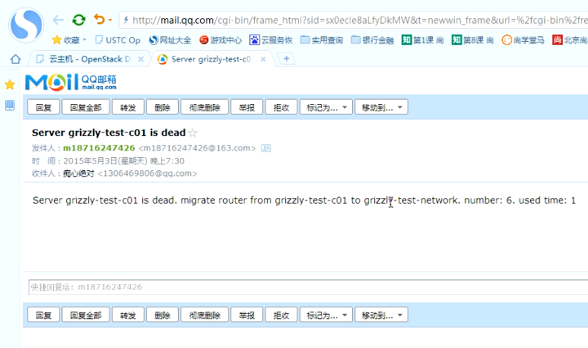
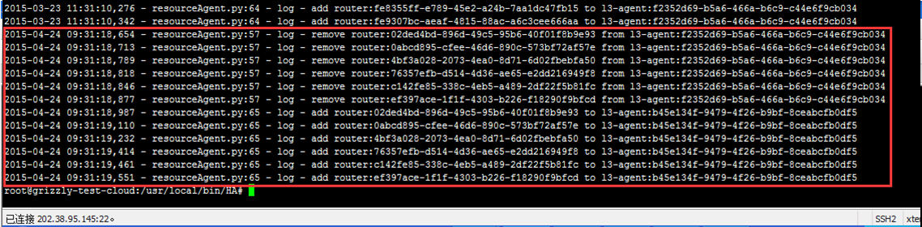
日志、快照与邮件
使用日志记录下故障发生时间和位置，同时记录下故障恢复过程，方便云管理员维护已故障的节点。
使用邮件向云管理员通知节点发生故障，告知故障时间和具体位置，方便云管理员及时维修节点。

Slide 22
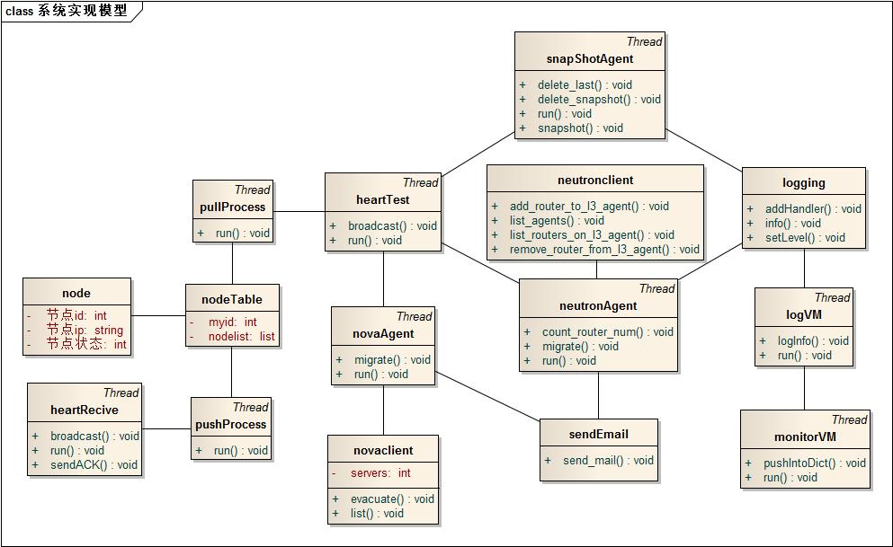
系统实现模型
监控节点
被监控节点

Slide 23


系统测试
故障检测时间：
根据网络拥塞情况分为三个等级：
网络状况良好，心跳间隔时间最短，超时的阈值也相对最短。
网络状况一般，心跳间隔比第一种长，超时的阈值也较第一种长。
网络状况拥塞，心跳间隔时间最长，超时的阈值也最长。
由云管理员根据实际情况手动设置三个等级时间，系统实时检测当前的网络拥塞情况，自动调整等级，适应当前网络环境。所以故障检测时间依赖于当前的网络延迟和系统时间等级。由于使用了协同检测机制，即使在网络突然延迟很高的情况下仍然能够避免误判。

Slide 24

系统测试
网络节点故障：

Slide 25
系统测试
Router迁移：
Routers | Time（s）
6 | <1
56 | 5
106 | 8
156 | 12

Slide 26
系统测试
计算节点故障：

Slide 27
系统测试
VM迁移：
VMs | Time（s）
Cirros(12.5MB) | 3
Ubuntu-12.04(658.1MB) | 3
Windows7(15.0GB) | 3

Slide 28

系统测试
虚拟机备份：

Slide 29
系统测试
控制节点故障：

Slide 30
未解决问题
服务进程级别的故障检测，例如在节点没有故障的情况下检测L3-agent服务是否正常。
虚拟机迁移过程中，内存中的数据会丢失。
虚拟机快照备份时，内存中的数据也会丢失。
主控制节点和备份控制节点间的同步，包括状态表的同步等。
不能自适应的调整超时时间，有多种方法可以实现。例如GM(1,1)灰色预测模型，但各种预测模型的计算量相对较大。

Slide 31
谢 谢

